Slide 1
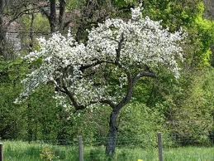
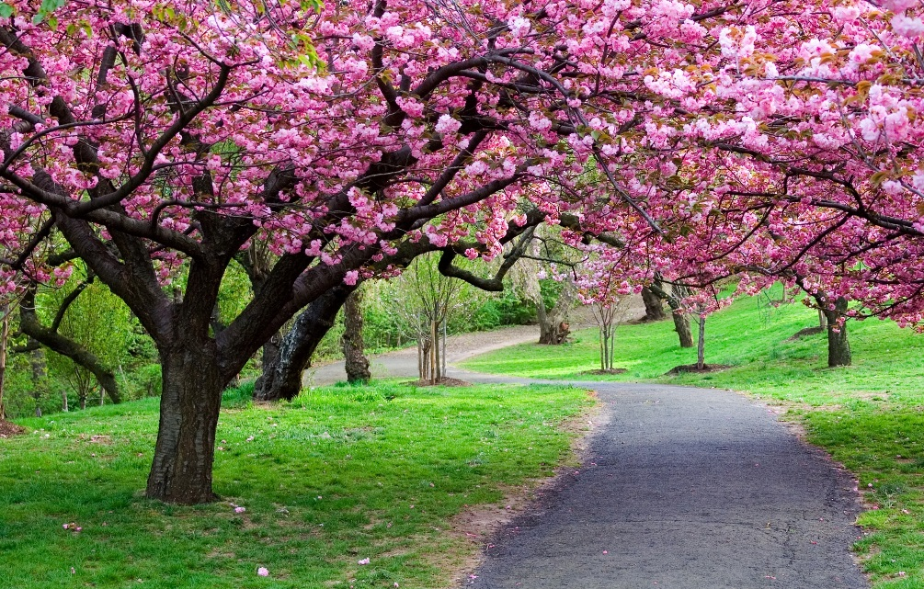
CVETOČE DREVO
Za delo potrebuješ:
- papir za zaščito mize
bel list
vatirane palčke za ušesa
tempera barve ali vodene barve
rjav flomaster
Jožica Žurga

Slide 2
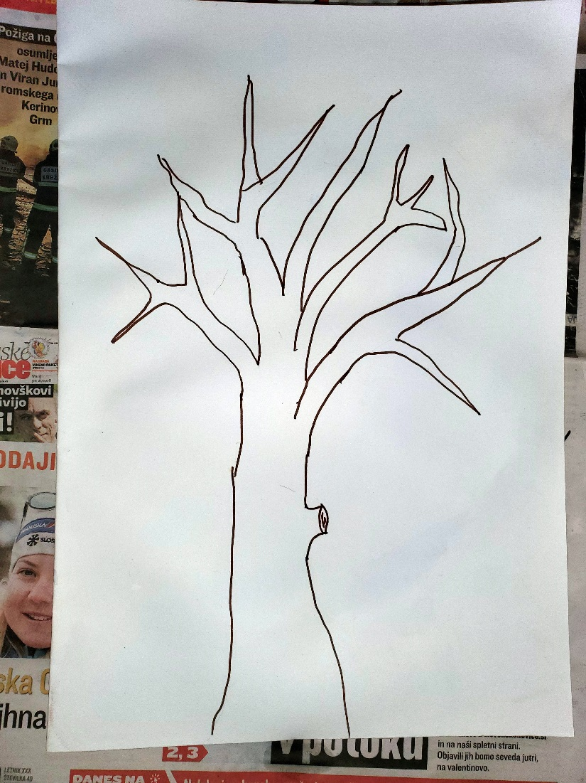
Z rjavim flomastrom (če ga slučajno nimaš, uporabiš lahko tudi črnega) narišeš deblo in debelejše veje. Svetujem ti, da si dobro ogledaš drevo v bližini tvojega doma in narišeš tisto drevo. Opazuj razporejenost vej. Iz debla rastejo najprej debelejše veje. Na deblu je mogoče ostanek odžagane veje, mogoče ima drevo kakšno drugo posebnost. Dobro opazuj!

Slide 3
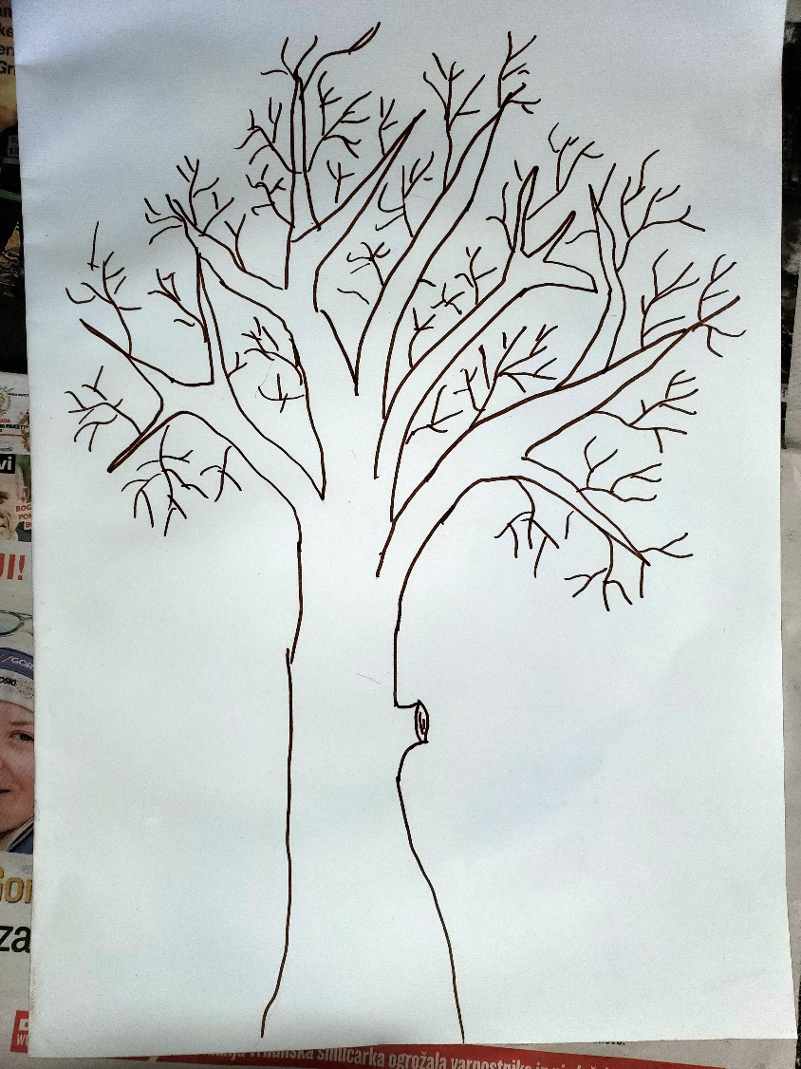
Nariši veliko tanjših vej.

Slide 4
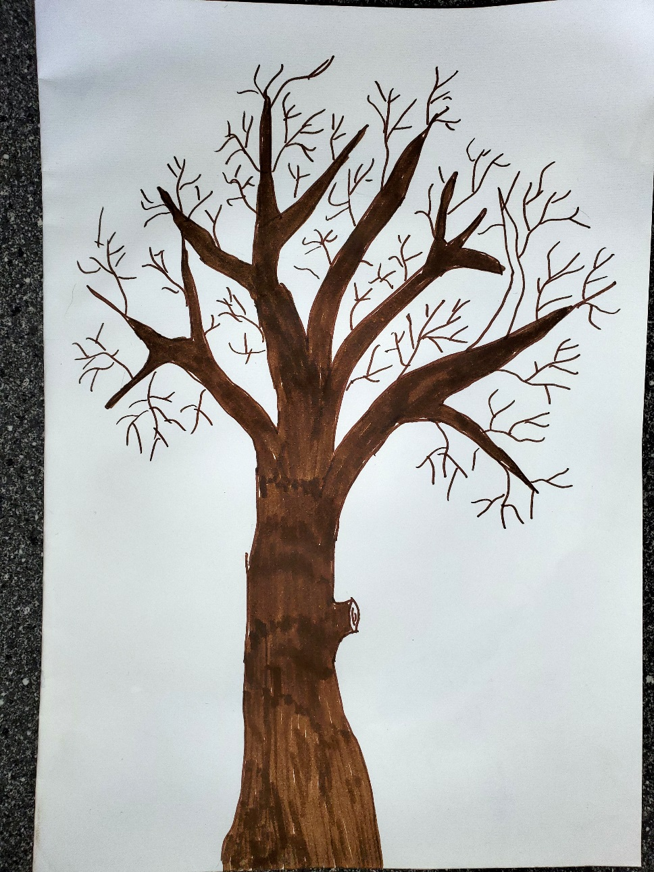
Deblo in debelejše veje pobarvaj z rjavim flomastrom.

Slide 5
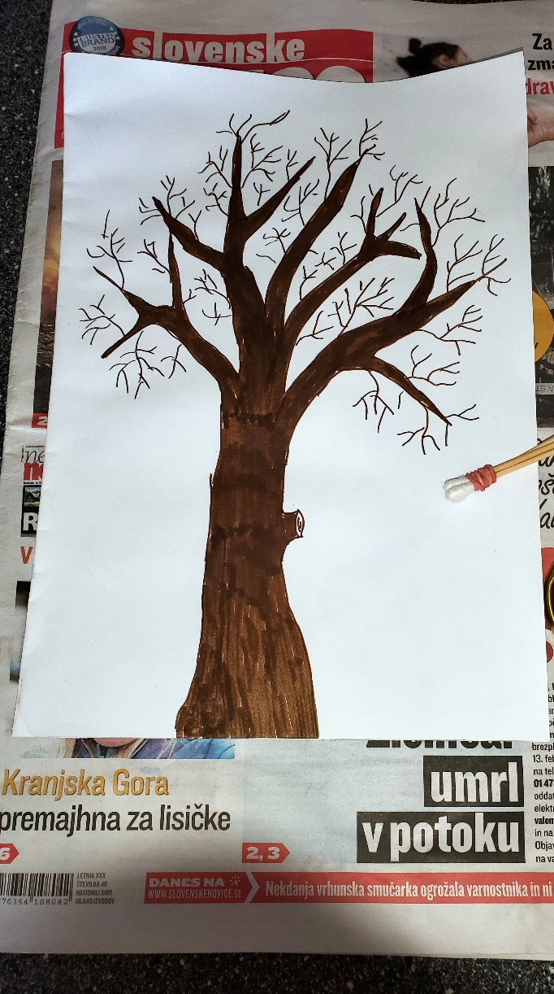
Tri vatirane vatke za ušesa sem z gumico zvezala skupaj. Če nimaš vatk, lahko delaš tudi s prstom.

Slide 6
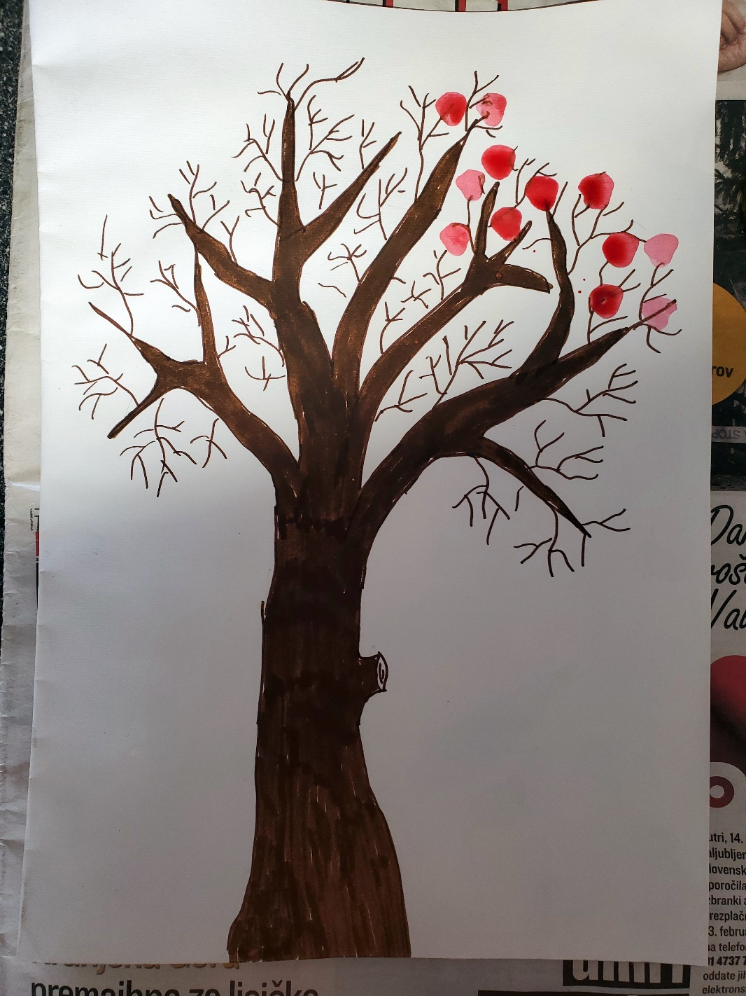
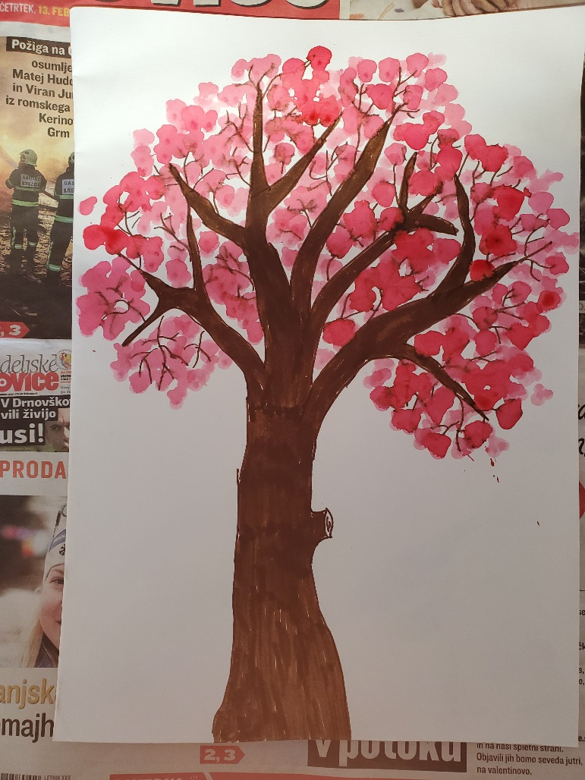
Vatke pomakaš v barvo in odtiskuješ cvetje. Ne pomoči vatke vsakokrat. Z isto barvo lahko narediš več odtisov in tako dobiš tudi več odtenkov.

Slide 7
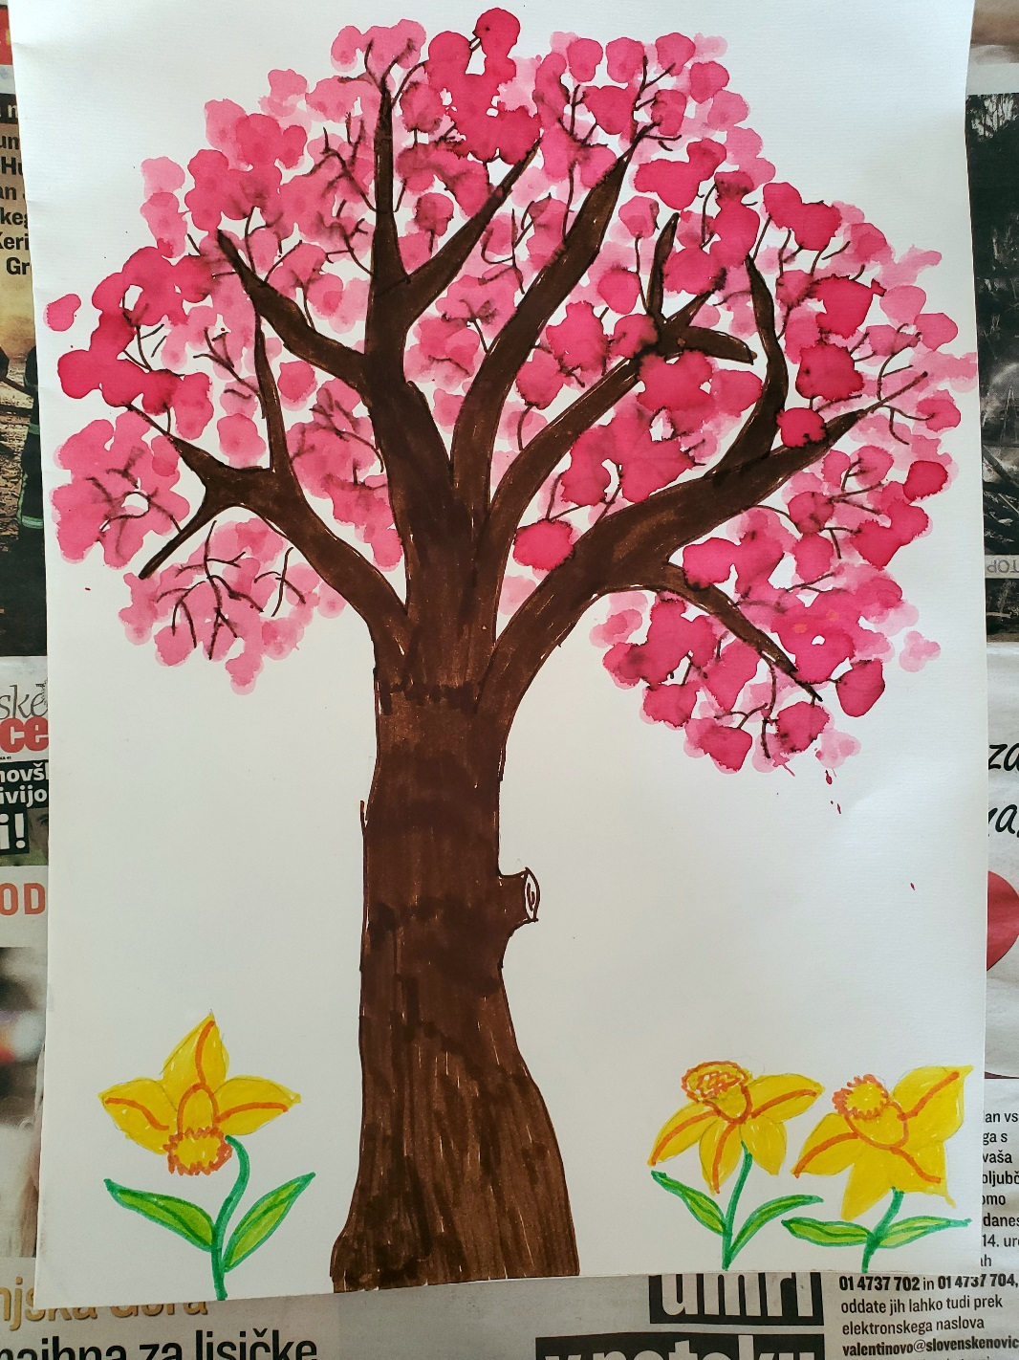
Pod drevo lahko narišeš cvetlice.

